Slide 1
جلسه اول

Slide 2
فصل ۱
حرکات پایه و بنیادی

Slide 3

حرکات پایه
حرکتهایی مثل راه رفتن، دویدن، پریدن، ضربه زدن، دریافت کردن و ...را حرکتهای پایه یا بنیادی می گویند.
در واقع، همین حرکات در مراحل بالاتر به صورت ترکیبی و انفرادی اساس مهارت های ورزشی را می سازند.
کودک باید تجربه های فراوانی را در این حرکات به دست آورد تا از این طریق رشد و پالایش آن ها میسر شده و از ظرافت بیشتری برخوردار شوند.
کم توجهی به این موضوع، یادگیری مهارت های ورزشی را در سنین بالاتر دچار اشکال خواهد کرد.

Slide 4
اقدام به پالایش حرکات در سنین بالاتر، به جهت ایجاد عادتهای غلط و نامناسب به علت یادگیری غلط،دشوارتر خواهد بود.
از طرف دیگر، فراموش کردن عادت های غلط نیز برای کودک مشکلی است که یادگیری صحیح را دشوار می سازد.
برایند تمامی موارد یاد شده ناامیدی، شکست و وازدگی از فعالیت های جسمانی و ایجاد تصویر منفی از فرد در ذهن خویش است.

Slide 5
حرکت های پایه را به سه دسته تقسیم می کنند؟
الف- حرکت های انتقالی
ب- حرکت های غیرانتقالی
پ- حرکت های کنترلی (دست ورزی)

Slide 6
الف- حرکت های انتقالی:
به آن دسته از حرکات گفته می شود که بدن را در جهت افقی یا عمودی از جایی به جای دیگر منتقل می کنند.فعالیت هایی مثل راه رفتن، دویدن، لی لی کردن، با پرش رفتن، تاختن (یورتمه رفتن) و جهیدن از این دسته حرکات اند.

Slide 7
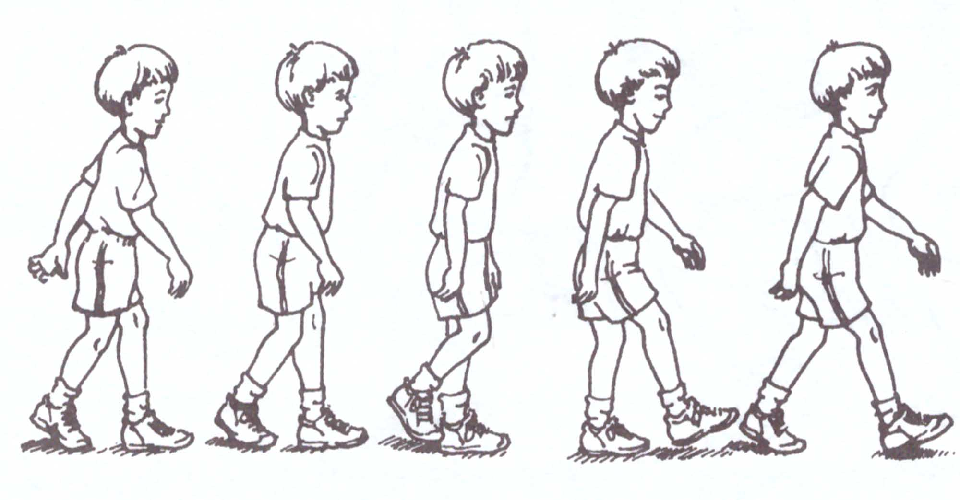
1-راه رفتن: این حرکت بدن را در فضا به جلو، عقب، در خط منحنی یا راست انتقال می دهد.
در واقع، راه رفتن عمل انتقال وزن بدن است. در این حرکت، وقتی یک دست و پای مخالف آن به جلو حرکت می کند، همزمان، دست و پای دیگر به عقب می روند.
یک پای فرد همواره روی زمین قرار دارد حرکت باید موزون باشد و به راحتی انجام شود و نیز سر و گردن به صورت قائم قرار گیرند فرد باید به طرف جلو نگاه کند.

Slide 8
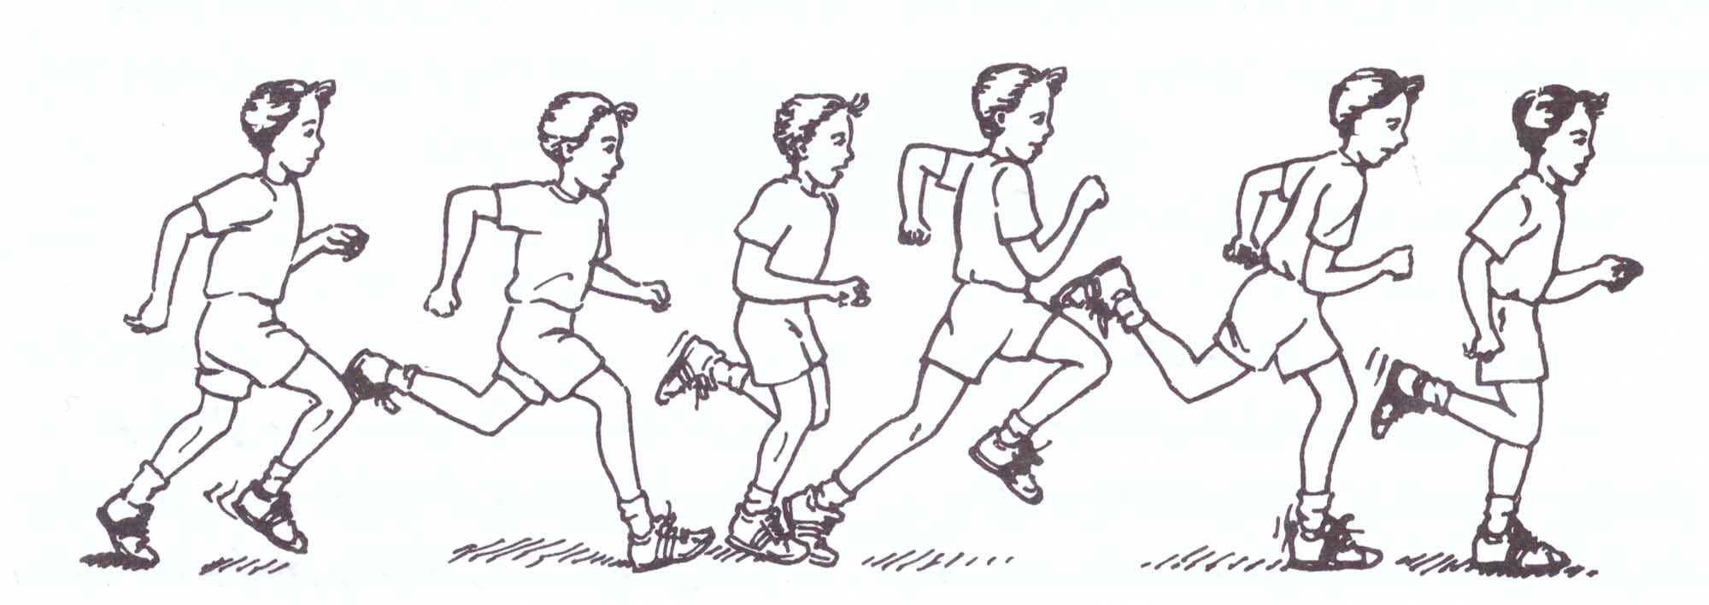
2- دویدن: دویدن، راه رفتن سریع است؛ با این تفاوت که در یک لحظه، هنگامی که بدن به طرف جلو حرکت می کند، دو پا با زمین تماس ندارند.
در این حرکت، زانوها بیشتر خم شده و پاها از زمین بیشتر بلند می شوند و با نیروی زیادتری بر روی زمین قرار می گیرند بدن هم کمی به طرف جلو خم می شود.
در دویدن نیز وقتی یک پا به عقب حرکت می کند دست مخالف به طرف جلو می آید. تعویض مستمر موقعیت دست باید به شکل موزون و هماهنگ انجام شود.

Slide 9
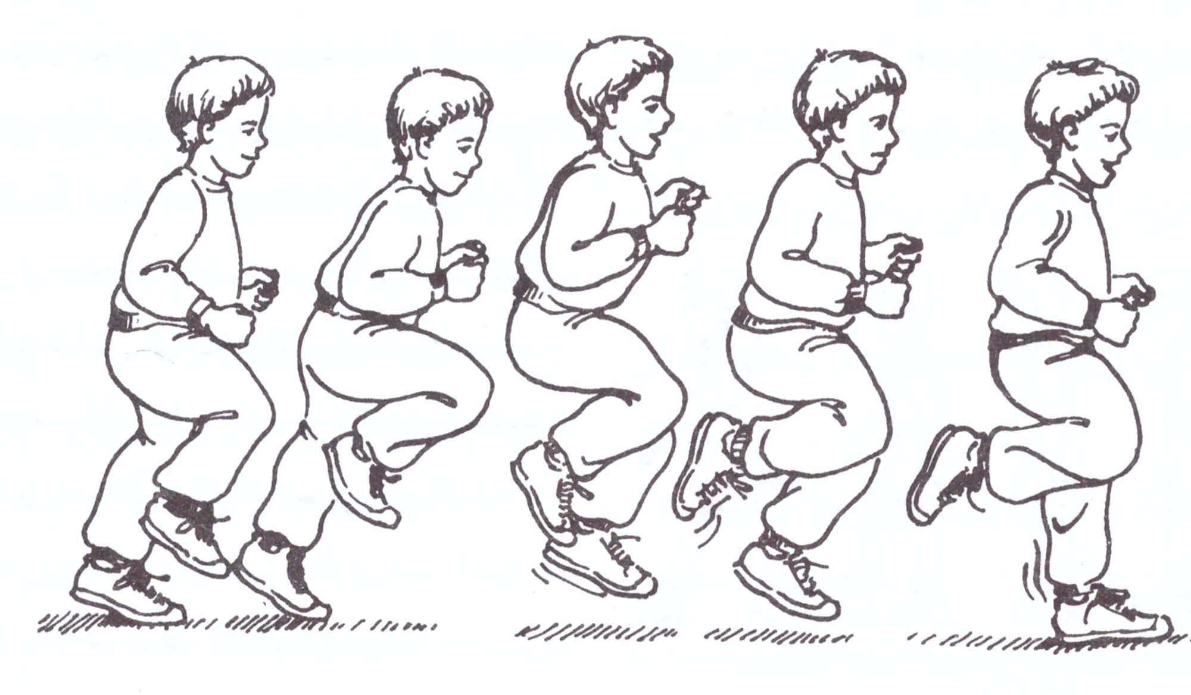
3- لی لی کردن: در این حرکت، وزن بدن از روی یک پا مجدداً بر روی همان پا منتقل می شود.
در حرکت بدن به طرف بالا، انگشتان پا آخرین قسمت پا هستند که از روی زمین جدا می شوند.
بازوها برای کشیدن بدن به فضای بالای سر به سرعت به طرف بالا حرکت می کنند .

Slide 10
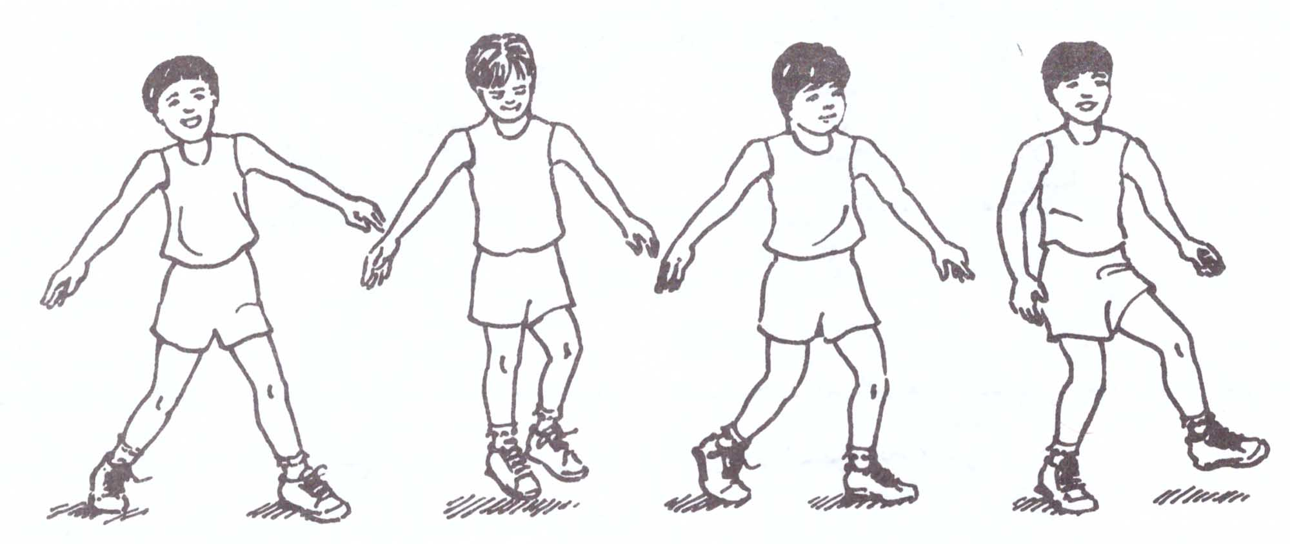
4- به پهلو دویدن، سرخوردن: این حرکت، ترکیبی از جهش کوتاه و گام برداشتن است که معمولاً از پهلو اجرا می شود.
یک پا به عنوان پای راهنما همواره در جلو قرار دارد. پس از پرش کوچکی به پهلو، وزن بدن به روی پنجه ی پای راهنما منتقل می شود.
برای نزدیک کردن پای پشت به راهنما، یک گام کوچک به پهلو بر می داریم.

Slide 11
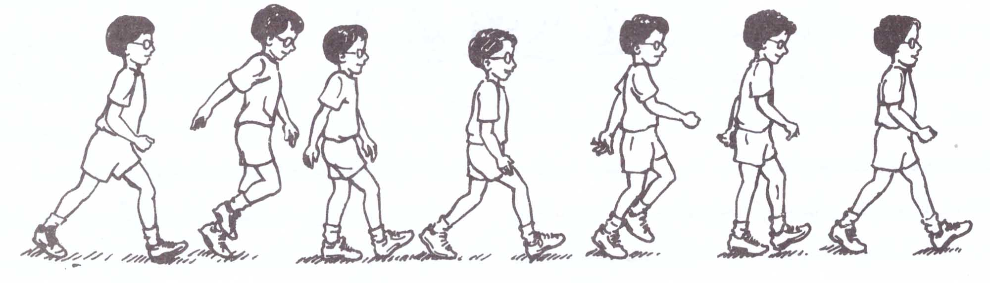
5- با جهش رفتن: این حرکت، ترکیبی از یک جهش کوتاه و یک گام بلند است.
فرد به حالت فنری روی یک پا به طرف جلو پرش می کند و در حالی که روی همان پا فرود می آید، با پای دیگر یک گام بلند به جلو بر می دارد و وزن بدن خود را به آن منتقل می کند.
ازتاب دست ها برای توازن در حرکت استفاده می شود.

Slide 12
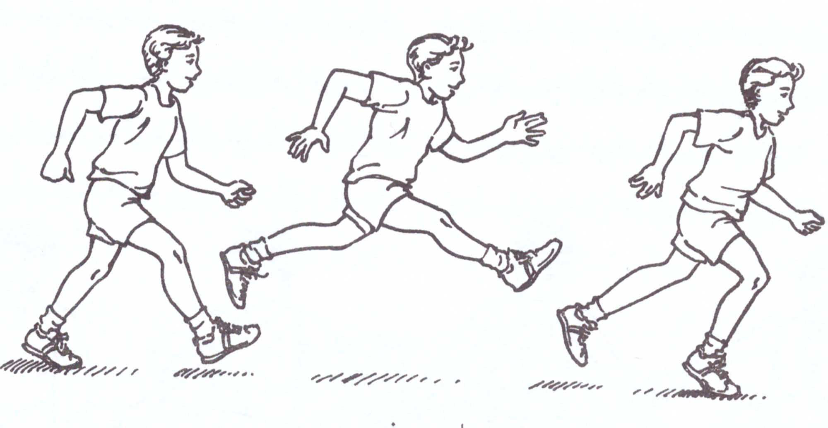
6- با پرش رفتن: این حرکت، همان حرکت دویدن است؛ با این تفاوت که ارتفاع زانو و مچ پا در این حرکت بالاتر از دویدن معمولی قرار می گیرد و در حالی که بدن از زمین جدا شده است، وزن آن از روی یک پا بر روی پای دیگر منتقل می شود.
نیروی جدا شدن از روی زمین توسط پای اتکا تأمین می شود و بدن از زمین اوج گرفته و در فضا قرار می گیرد.

